Slide 1

第四小组
UI设计工作汇报
汇报人：彭嘉豪

Slide 2
PART 01
PART 02
PART 03
PART 04
PART 05
注册界面
主界面
个人界面
日记界面
朋友界面

Slide 3

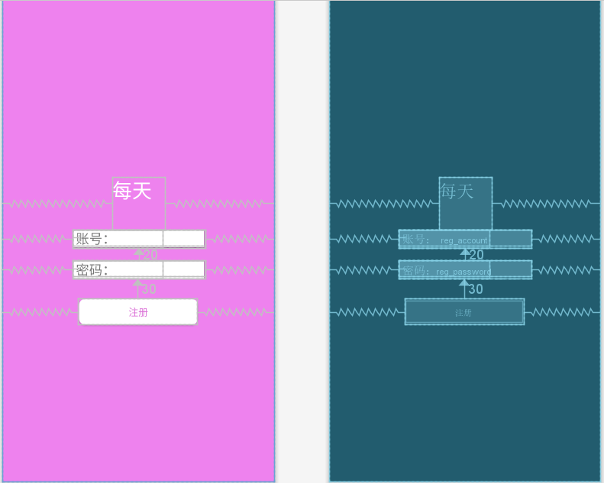

Slide 4

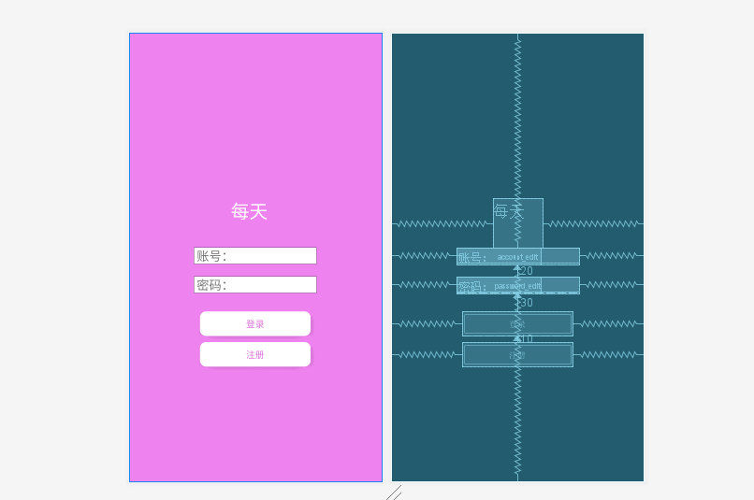

Slide 5

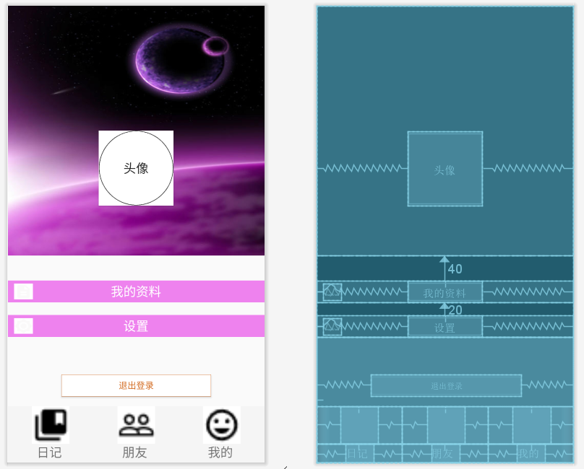

Slide 6
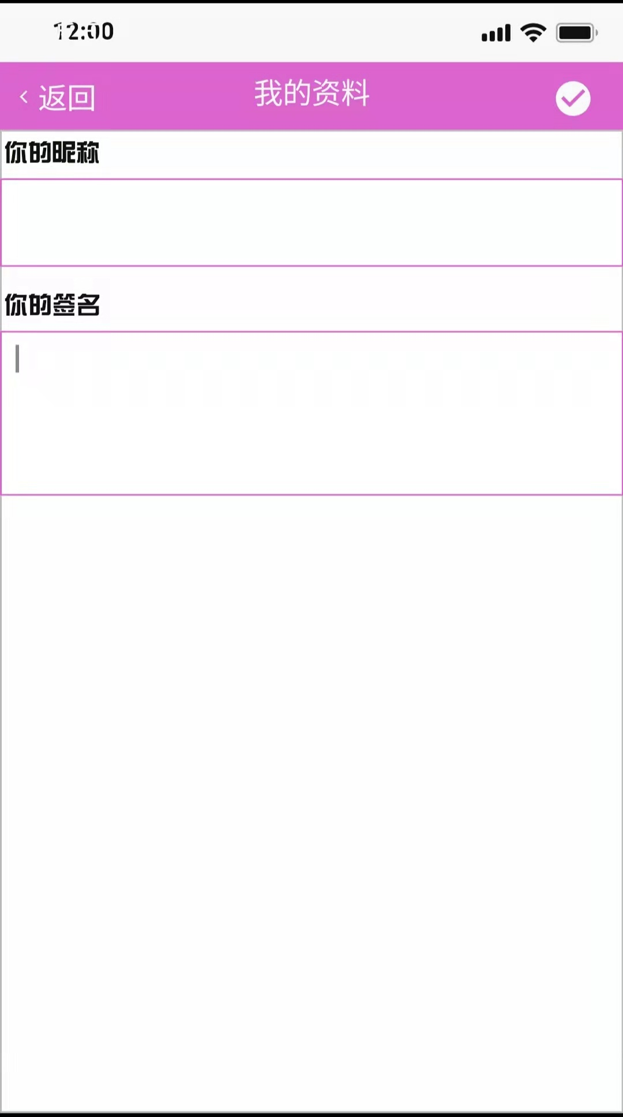
我的资料界面

Slide 7
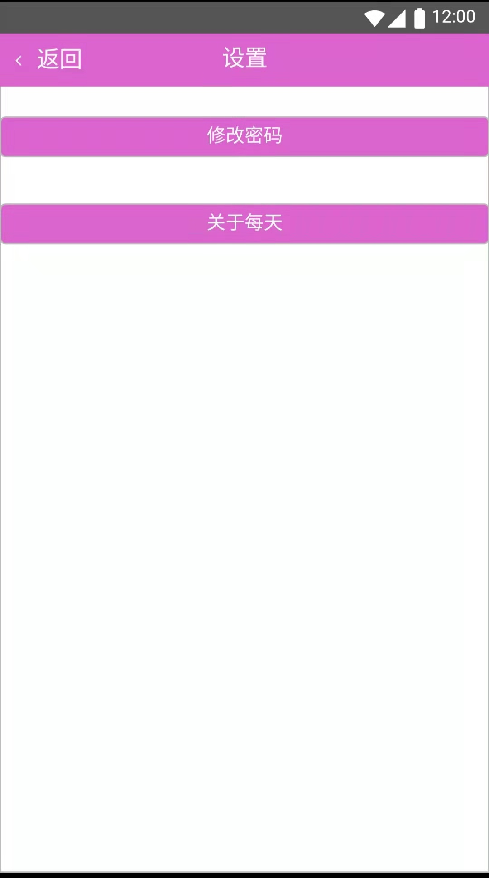
设置界面

Slide 8
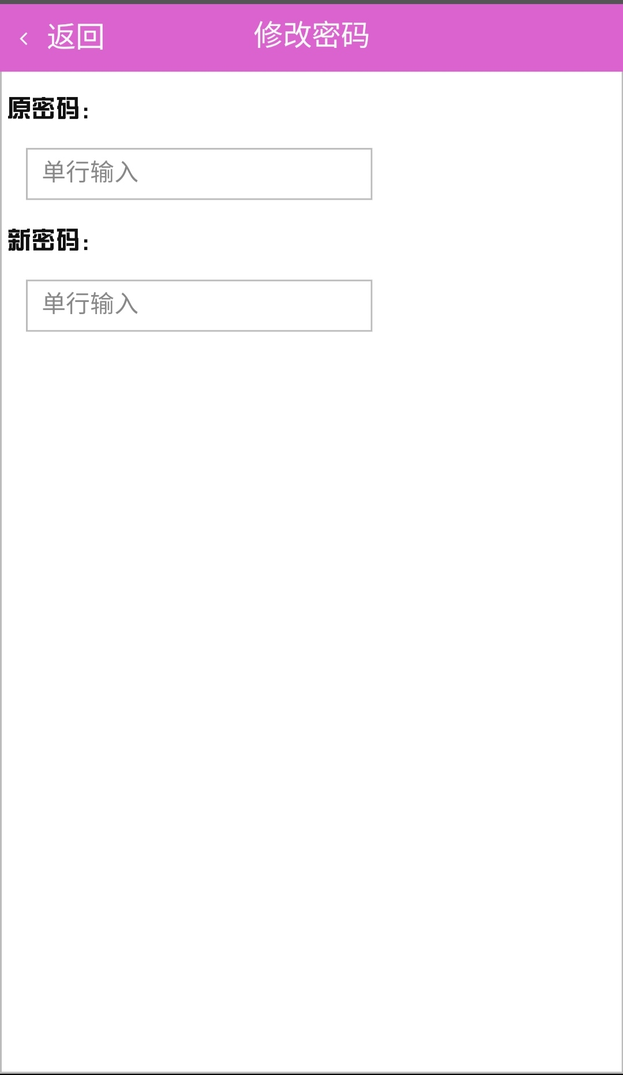
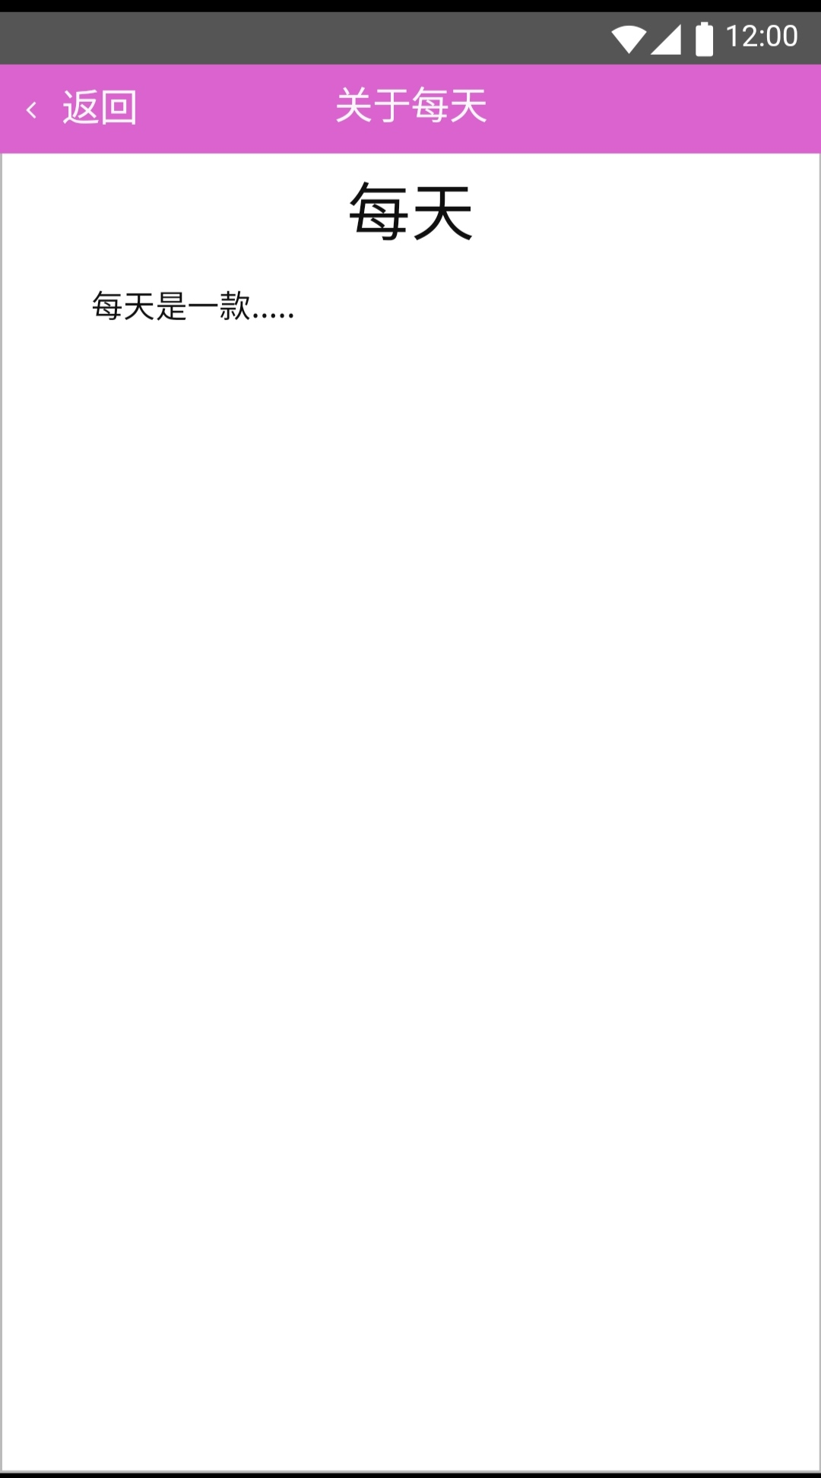

Slide 9

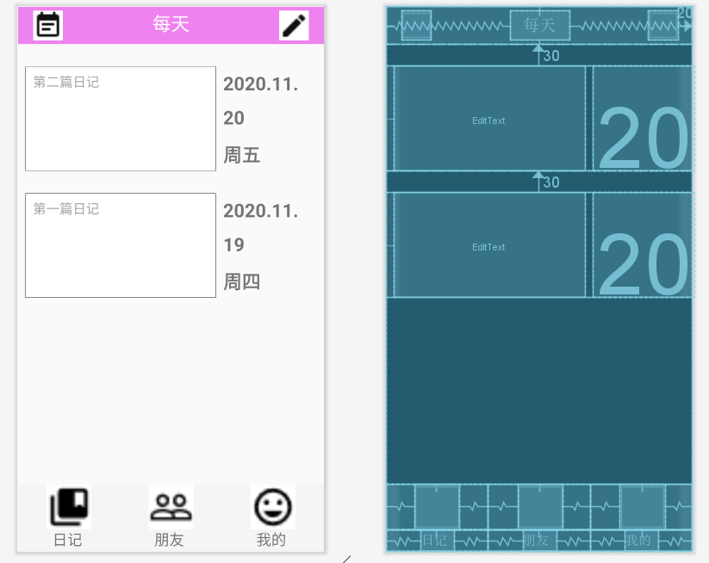

Slide 10

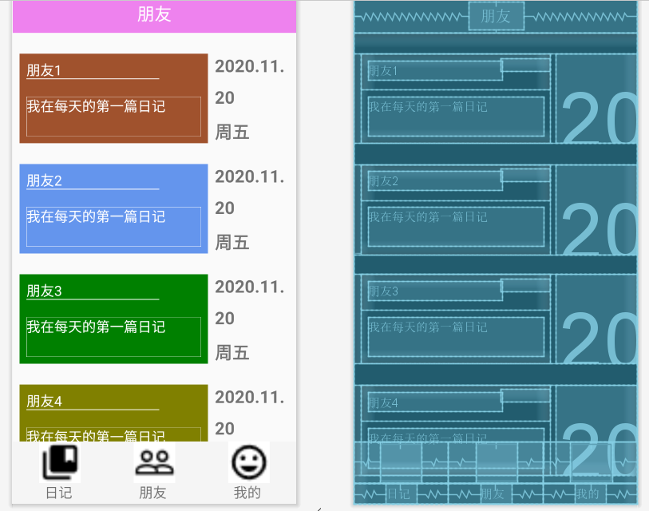

Slide 11
谢谢您的观看

